Slide 1

ㅡ
X
URANOS
로그인
회원가입
X
동행자가 필요한가요? 그렇다면 같이가치!
팀 장 :
김민아
부팀장 :
강유경
팀 원 :
공병찬
팀 원 :
김정빈
팀 원 :
이정노
팀 원 :
정혁희
팀 원 :
지승빈
JOIN

Slide 2
ㅡ
X
URANOS
로그인
회원가입
X
동행자가 필요한가요? 그렇다면 같이가치!
1. 소개
2. 일정계획
3. 업무분장
4. 메뉴구조도
5. ERD
6. 시연
7. 느낀점
LOGIN

Slide 3

ㅡ
X
Uranos님, 환영합니다.
내 정보
로그아웃
1. 소개
프로젝트 명
같이가치 (동행자 찾기 프로그램)
목 적
같은 취미를 가진 사람들을 연결해서 같이의 가치를 찾기 위함.
‘함께 만들어 나가는’ 커뮤니티
기 능
게시글 작성 및 등록, 프로그램 참여 등 동행자를 구하기 위한 기능
회원정보, 프로그램 정보, 승인 관리, 게시판 글 관리 시 필요한 기능

Slide 4
ㅡ
X
Uranos님, 환영합니다.
내 정보
로그아웃
2. 일정계획
- 주제선정
- 업무분장
- 설계
- 고객파트
통합
- 디버깅
- 통합
- 디버깅
- 발표
06.14
06.15~06.18,
06.21~06.23
06.24~06.25
06.26~06.28
06.29~07.02
07.05
07.06
- DB구축
- 고객파트
기능 개발
- 관리자파트
기능 개발
- 테스팅

Slide 5
ㅡ
X
Uranos님, 환영합니다.
내 정보
로그아웃
3. 업무분장
 |  | 담당자 | 기능
회원 | 내 정보 | 김정빈, 정혁희 | 로그인, 로그아웃, 회원가입, 정보수정, 탈퇴, 예약내역 조회
 | 프로그램 | 강유경, 공병찬, 김민아, 지승빈 | 프로그램 검색, 조회, 프로그램 참가
 | 프로그램 신청 | 공병찬, 이정노 | 프로그램 게시글 작성
 | 리뷰 | 김민아 | 게시글 조회, 등록, 수정, 삭제
 | 공지사항 / FAQ | 공병찬 | 게시글 조회
 | QNA | 이정노 | 게시글 조회, 등록, 수정, 삭제
관리자 | 회원관리 | 김정빈, 정혁희 | 회원 조회, 수정, 탈퇴, 예약내역 조회
 | 프로그램 관리 | 강유경, 공병찬, 김민아, 이정노, 지승빈 | 게시글 조회, 수정, 삭제
 | 프로그램 신청 관리 |  | 게시글 승인, 조회, 등록, 수정, 삭제
 | 프로그램 참여 관리 |  | 참여자 조회
 | 리뷰 | 김민아 | 게시글 조회, 삭제
 | 공지사항 / FAQ | 공병찬 | 게시글 조회, 등록, 수정, 삭제
 | QNA | 이정노 | 게시글 조회, 등록, 삭제, 댓글작성
인덱스 | 관리자 인덱스 | 강유경, 이정노, 정혁희 | 부트스트랩 적용, 게시글 조회
 | 고객 인덱스 | 공병찬, 김민아, 정혁희, 지승빈 | 부트스트랩 적용, 게시글 조회

Slide 6
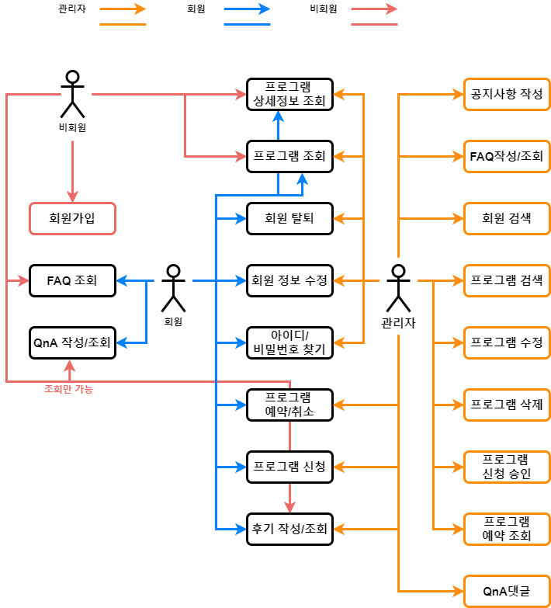
ㅡ
X
Uranos님, 환영합니다.
내 정보
로그아웃
4. 메뉴구조도

Slide 7
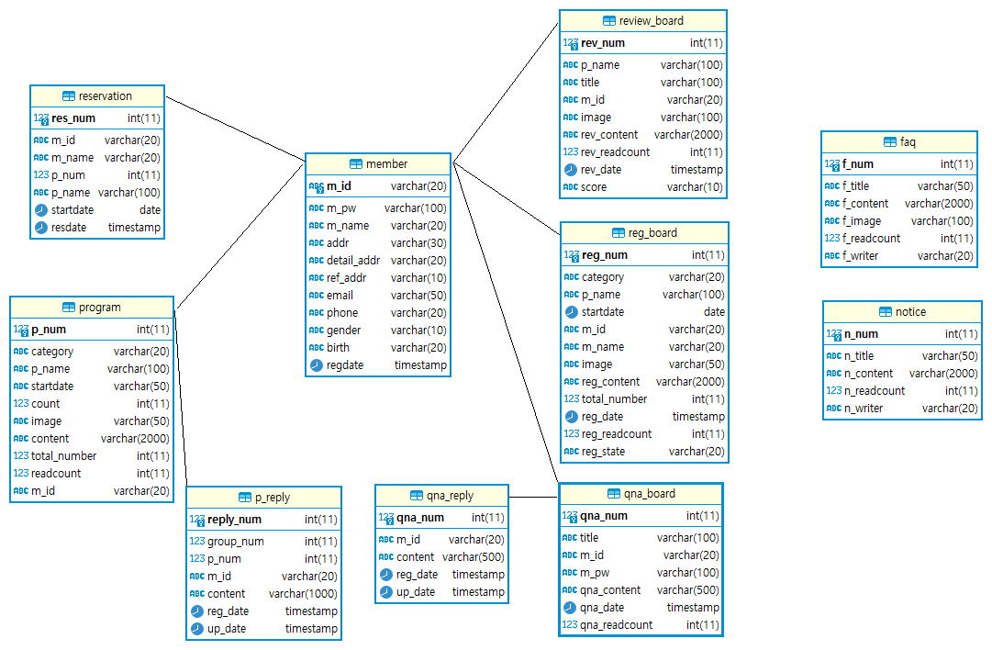
ㅡ
X
Uranos님, 환영합니다.
내 정보
로그아웃
5. ERD

Slide 8
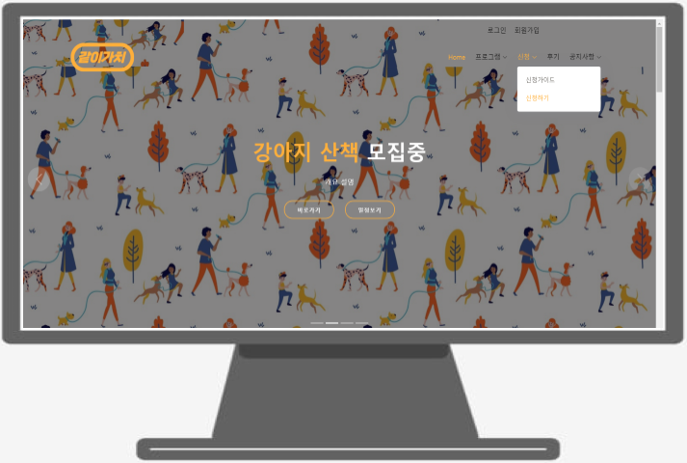
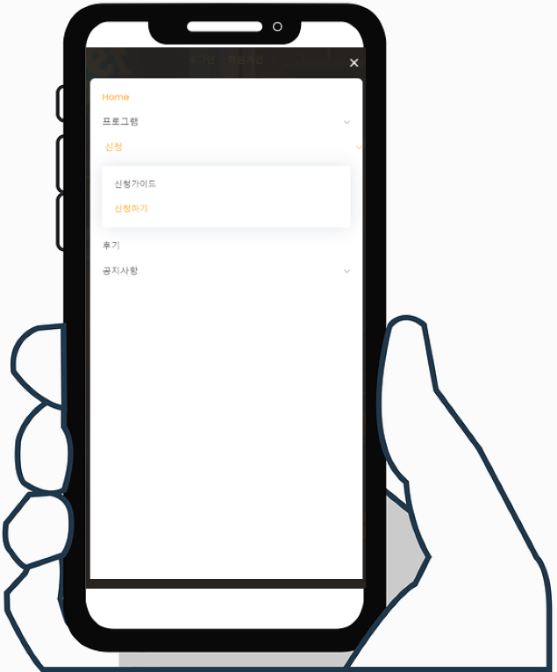
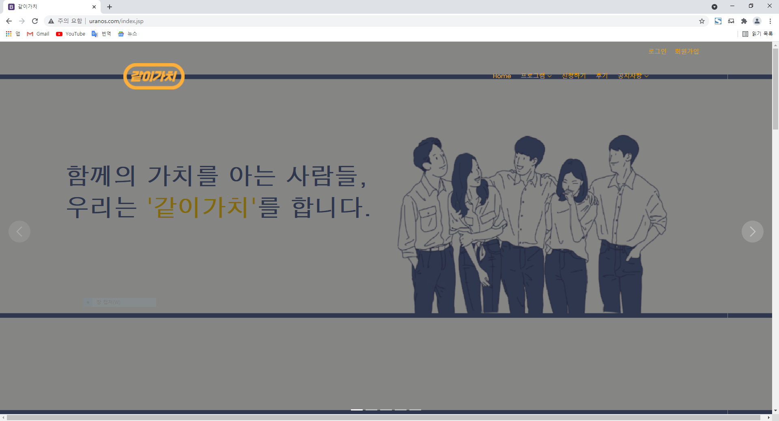
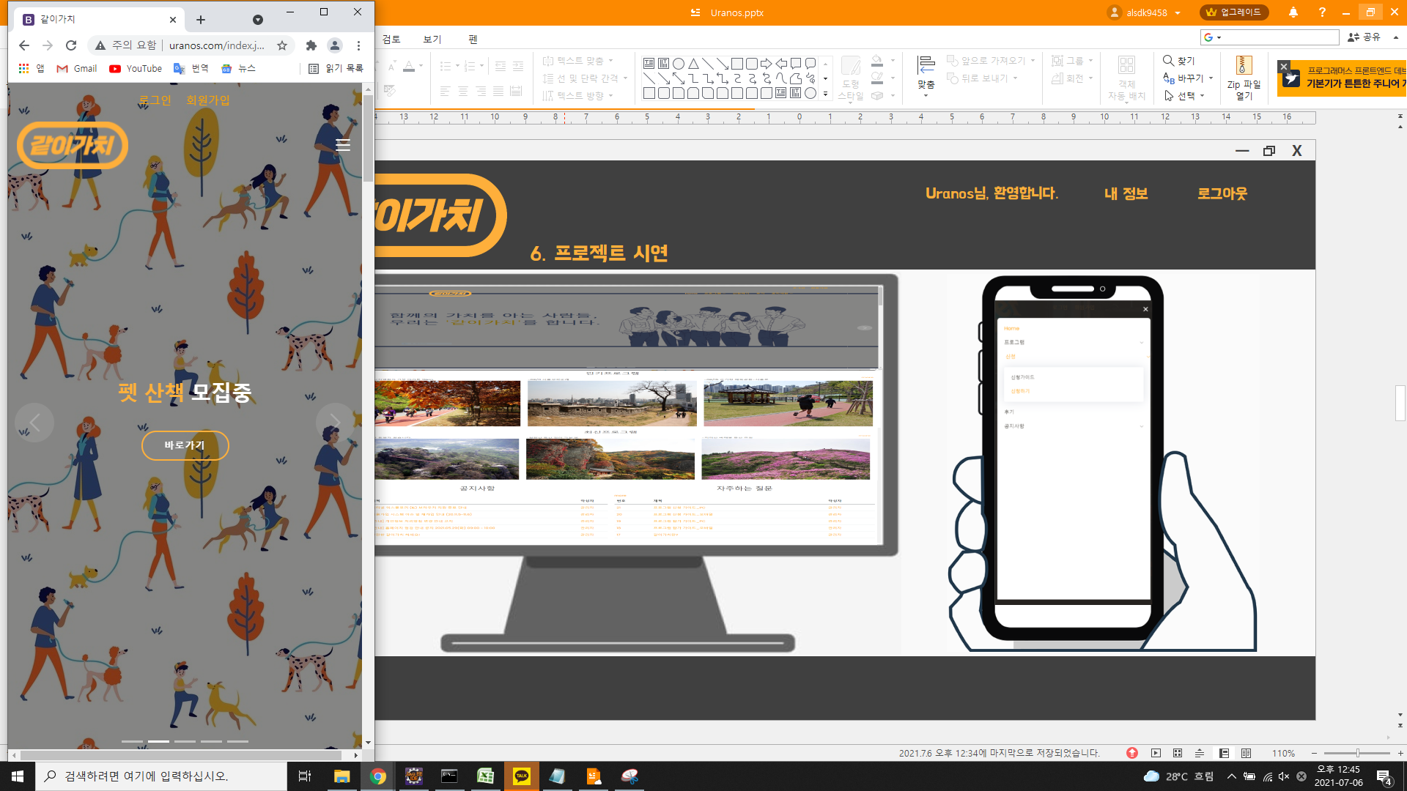
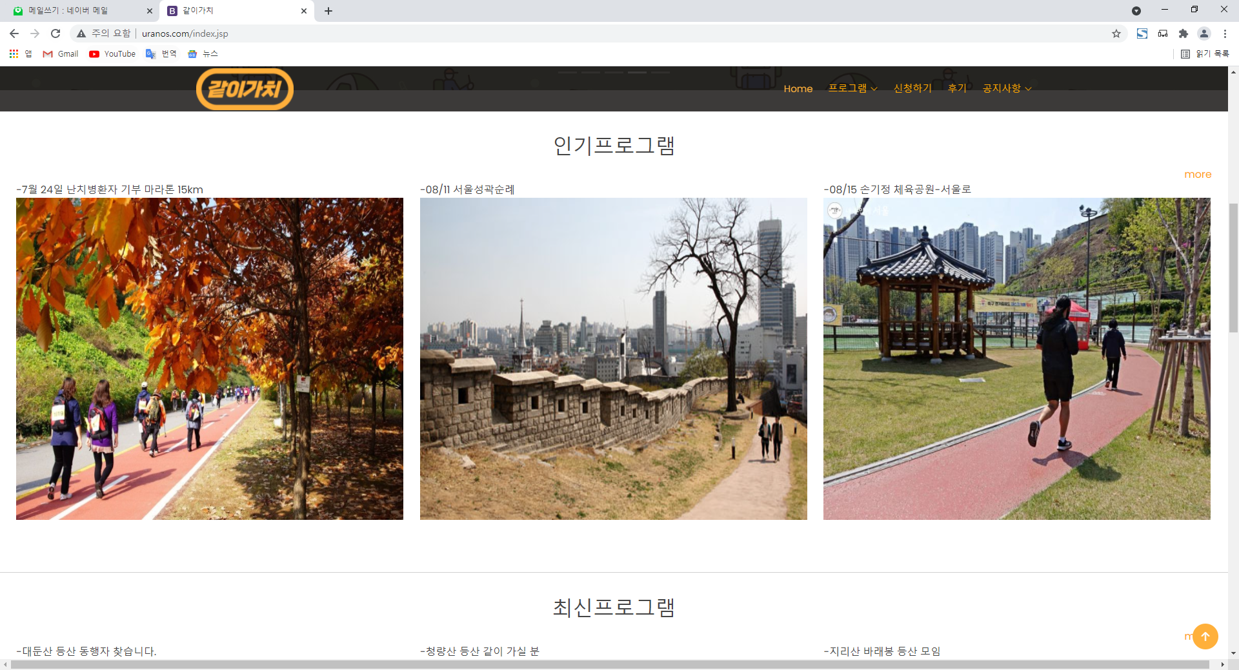
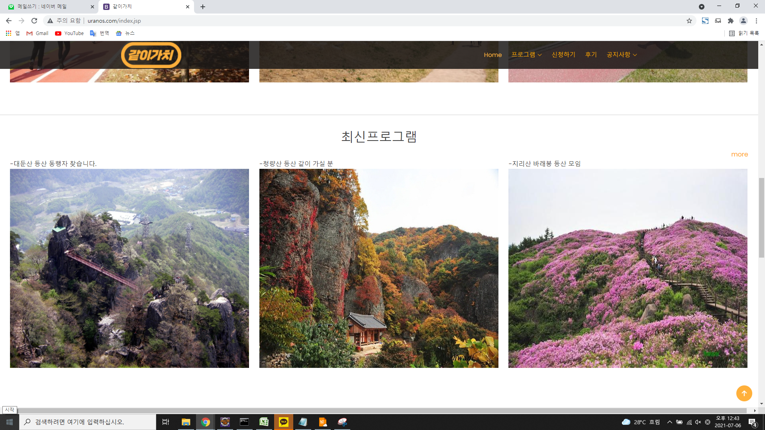
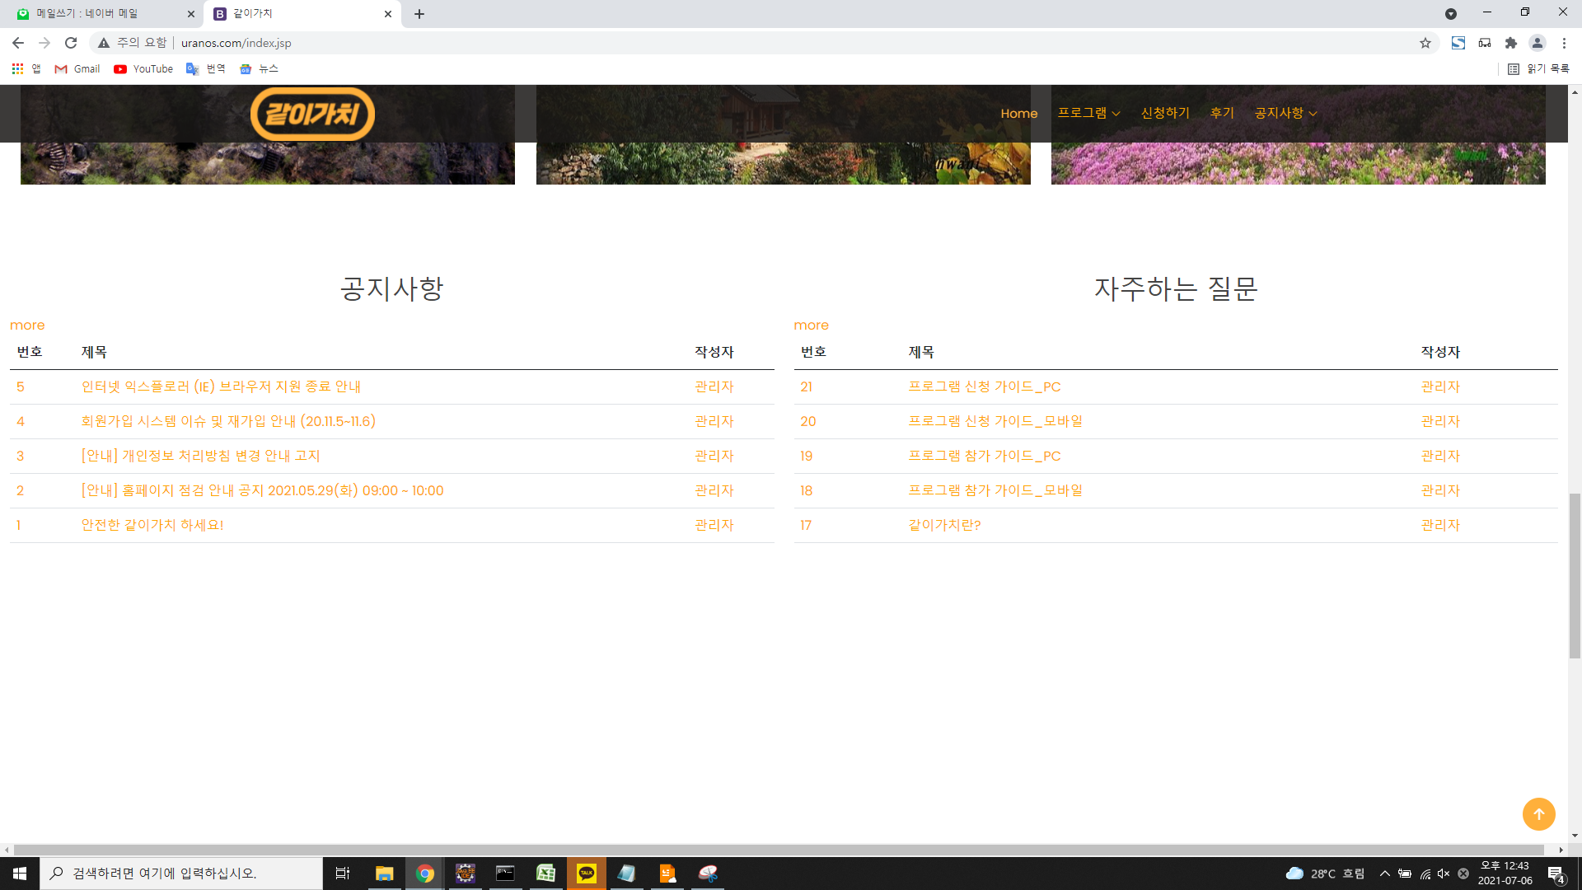
ㅡ
X
Uranos님, 환영합니다.
내 정보
로그아웃
6. 프로젝트 시연

Slide 9
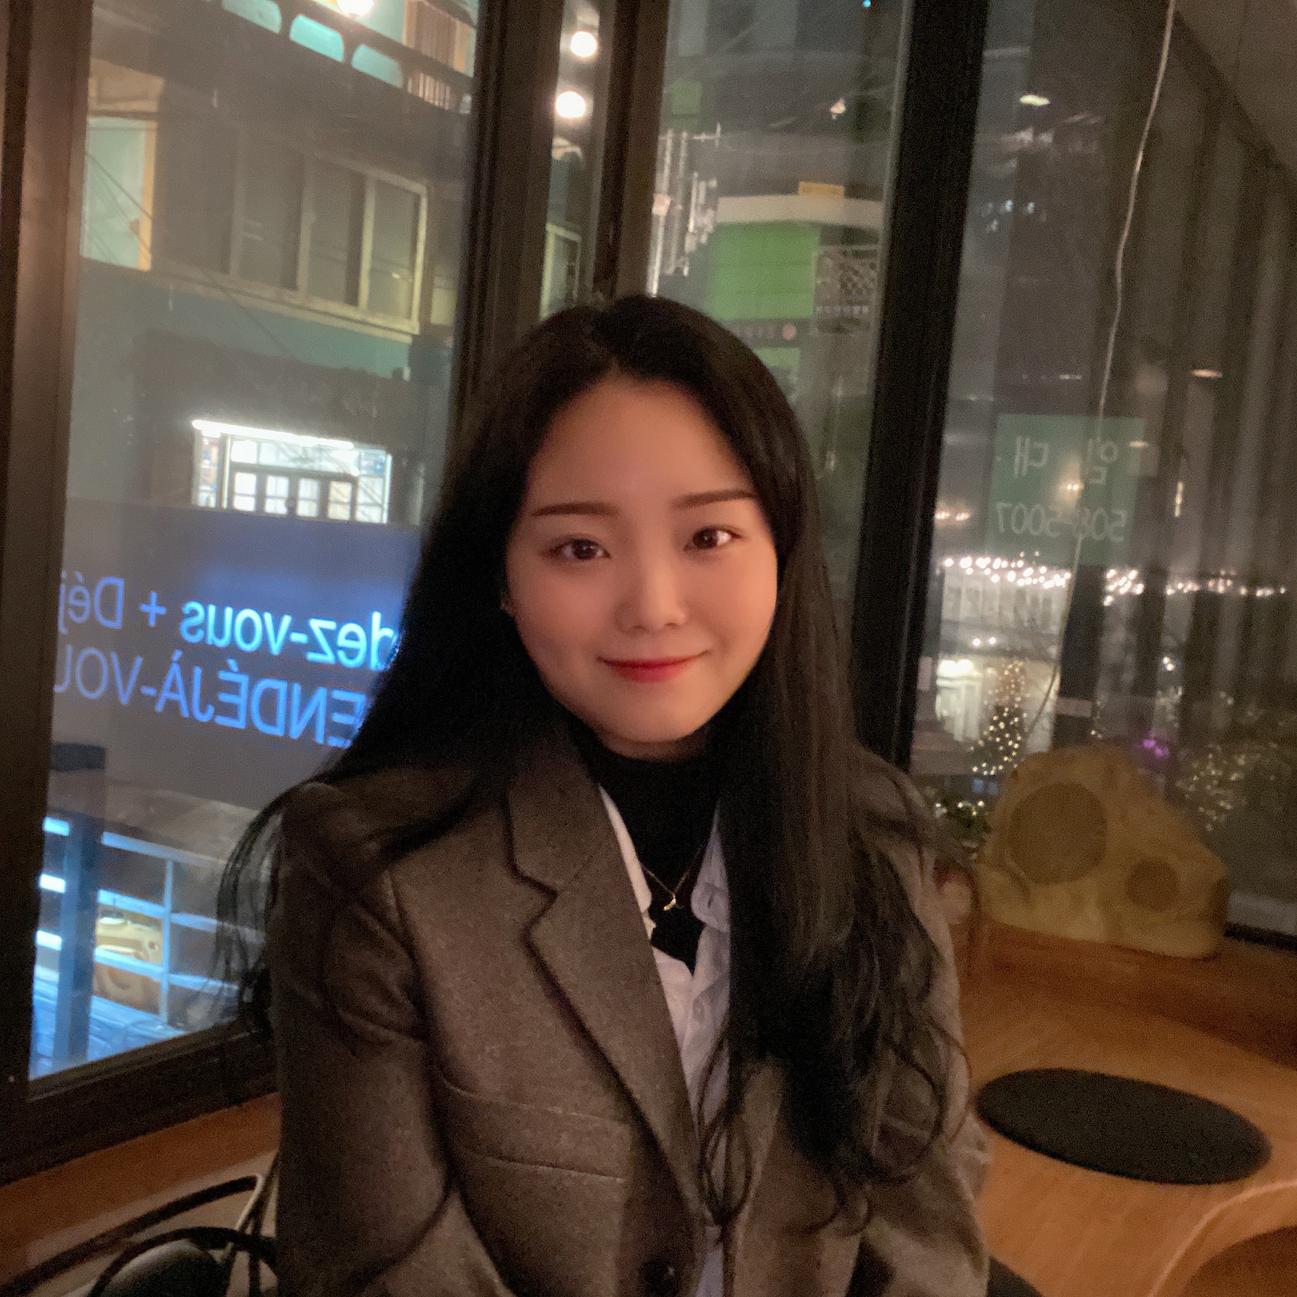
ㅡ
X
Uranos님, 환영합니다.
내 정보
로그아웃
7. 느낀점
웹 프로젝트는 MVC2 패턴으로 개발을 진행했는데, 강의시간에 배웠던 흐름도를 그려가며 개발 순서를 정하고 분석한 덕분에 수월함을 느낄 수 있었다.
개인이 아닌 팀으로 진행하면서 모든 팀원의 코드를 분석하는 시간이 필요했는데, 흐름도를 바탕으로 분석하니 시간이 단축되었다.
처음 회의를 통해 큰 틀을 잡고 각자 개발을 진행했으나 세세한 계획을 짜는 것이 되어있지 않아 통합에 어려움이 있었다.
다음 프로젝트에서는 큰 틀과 파트 별 메소드명, 파일명 등을 정해서 하는 방법으로 진행해야 한다고 느꼈다.
또한, 프로젝트를 진행하며 처음에는 고객의 입장이 아닌 관리자 시점으로 개발을 했는데 개발은 관리자가 아닌 직접 이용하는 고객의 시점으로 해야 한다는 것 깨우치고 수정하게 되었다.
팀장으로서 누구의 관점으로 개발을 할 것인지, 개발의 순서는 어떻게 할 것인지 확실히 정해주고
진행을 했어야 하는데, 그 부분에 아쉬운 점이 있었다.
김민아

Slide 10
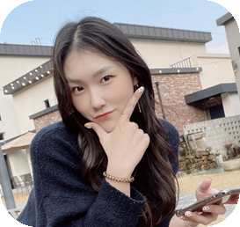
ㅡ
X
Uranos님, 환영합니다.
내 정보
로그아웃
7. 느낀점
충분한 회의를 통해 많은 부분을 결정한 후 시작하였다고 생각했는데, 진행하면서 이 부분도 미리 정해 놓고 했으면 좋았을 걸이라는 생각이 드는 부분들이 있었다. 다음번에는 진행하기 전에 조금 더 세분화하여 정해야 되겠다고 생각했다.
MVC2구조로 프로젝트를 진행하면서 URL에 대해 잘못 이해했던 부분을 바로잡을 수 있었고 경로가 조금만 달라져도 작동하지 않는 것을 보면서 URL의 중요성을 다시 한번 더 느끼게 되었다.
또한, 기능을 먼저 구현한 후 CSS를 적용하다 보니 잘못 적용하면 기능이 구현되지 않는 경우가 있어 주의해야 했다. 처음에는 적용하는 것이 막막했는데 프로젝트에 적용을 하면서 사용하는 것이 익숙해졌고 고객의 입장에서 다시 한번 생각해 보는 계기가 되었다. 모바일 최적화 부분이 아직은 좀 부족한 것 같아 더 공부해야겠다고 생각했다.
유난히 막막하고 부족한 부분이 많아 힘들었던 프로젝트였지만 실시간으로 소통하면서 서로 알려주고 도와주며 격려해 준 팀원들이 있어 잘 마무리할 수 있었던 것 같다.
강유경

Slide 11
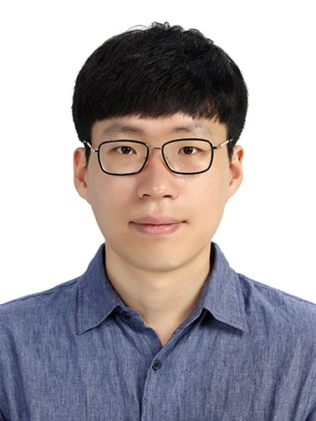
ㅡ
X
Uranos님, 환영합니다.
내 정보
로그아웃
7. 느낀점
검색 기능을 만들 때 내가 입력한 검색어와 선택한 항목들을
다음 페이지로 가져와서 처리를 해야 하는 상황이었다.
처음 만들어 보는 기능이었지만 수업 시간에 배운 것과 인터넷 검색을 통해 해결할 수 있었다. 이때 URL의 중요성을 느꼈다.
그다음부터도 문제가 생기면 URL을 잘 확인하면서 페이지 이동 시에 데이터의 흐름이 어떻게 돌아가는지 파악하는데 많은 도움이 됐다.
우리들이 사이트를 만드는 건 당연히 고객을 위한 페이지를 만드는 것이다. 제일 중요한 목표인데 이것에 대해서 잠시 소홀했었다.
로그인 화면에서 회원가입 버튼이 없고, 예약을 하다가 로그인 시에
처음 화면으로 돌아와서 했던 일을 반복하게 만들었다.
다음 기회에는 이런 실수를 반복하지 않도록 할 것이다.
공병찬

Slide 12
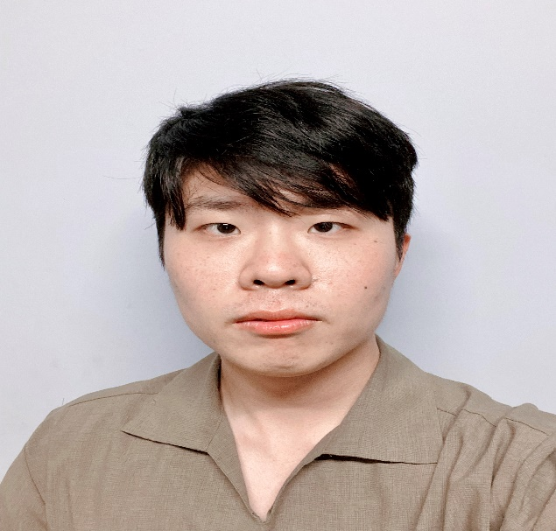
ㅡ
X
Uranos님, 환영합니다.
내 정보
로그아웃
7. 느낀점
프로젝트의 난이도가 점점 올라가면서 시간이 부족해지고 힘에 부치는 상황이 많이 닥쳤지만 조원들의 도움이 큰 힘을 발휘해서 프로젝트를 잘 마칠 수 있었다.
이번에 맡았던 파트는 회원관리파트로, 고객이 우리 사이트를 이용하는데 가장 먼저 보이는 곳이다.
그렇기 때문에 누구보다도 고객의 입장에서 사이트를 바라봐야 했으며 일어날 수 있는 최대한 많은 일들을 생각하며 프로젝트를 계획하고 제작해야 했다.
더불어, 중요한 항목 중 하나인 고객 데이터를 관리하는 방법도 잘 구상해야 했는데 데이터 흐름과 관련하여 부족한 점이 많았던 터라 걱정을 안고 시작했다.
하지만 걱정과는 반대로 데이터 흐름이 코드를 짜는데 앞길을 막지 않았고 오히려 재미를 주어 프로젝트 제작에 힘을 실어 주었다.
프로젝트를 마치며 가장 중요한 것은 조원과의 소통이고 그다음은 데이터의 흐름,
마지막은 코드의 간략화라고 생각한다.
김정빈

Slide 13

ㅡ
X
Uranos님, 환영합니다.
내 정보
로그아웃
7. 느낀점
팀 프로젝트를 하면서 느낀 점은 우선 협업을 하니 확실하게 책임감이 더해졌다.
팀에 피해가 가지 않도록 납기를 맞춰야 했기에 모두가 열심히 납기를 맞춰주었고, 처음 내가 맡았던 기능은 게시판 구현이었는데 게시판만 만들면 될 거라고 가볍게 생각했지만 생각보다 만들어야 할 부가적인 기능들이 많았다.
alert 띄우기, 댓글, 댓글이 있는 글은 삭제가 불가능하게 하기 등 여러 기능들 중에서 댓글 부분이 가장 오래걸리고 어려웠던 거 같다.
게속 시행착오를 거치면서 데이터를 넘겨주고 받아오는 과정들이 자연스레 익숙해졌고, 이 과정들이 눈에 보이기 시작하면서 기능 구현의 속도가 올라가고 있다는 걸 느낄 수 있었다.
처음에는 그저 막막하기만 했던 부분들이 하나하나씩 해결되어가면서
생각한 대로 기능 구현이 되었을 때 엄청난 성취감을 느꼈다.
그러면서 점점 기능 구현에 대한 재미가 붙고 모르는 부분은 팀원들과 소통하면서 배우기도 하고 알려주기도 하면서 힘들었지만 참 즐거웠던
팀 프로젝트 였다.
이정노

Slide 14
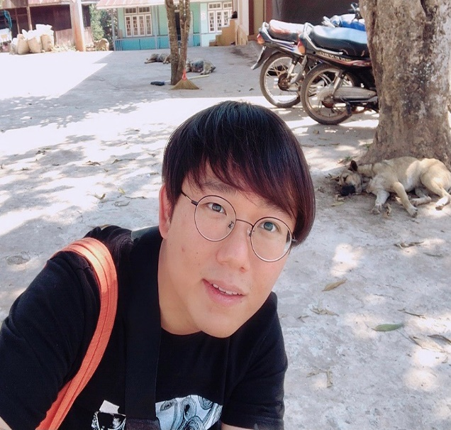
ㅡ
X
Uranos님, 환영합니다.
내 정보
로그아웃
7. 느낀점
팀 우라노스는 MVC2 패턴 흐름을 이용하여 고객에게 서비스를 제공하는 웹사이트를 구축하였다. 처음 시작은 주제를 정하고, DB과 서블릿의 흐름을 설계하고, 일정을 협의하고, 업무를 분담하는 일이었다.
내가 맡은 주요한 파트는 웹사이트 서비스를 이용하기 위해서 가장 필수적인 기능을 제공해야 하는 회원 파트였다.
로그인, 내 정보 확인 등의 기능을 구현하면서 DB의 데이터 흐름이 서블릿 컨트롤러까지 이동시키는 것에는 큰 어려움은 없었다. 그러나 처음 JSP에서 데이터를 받게 할 때, 포워드 이동과 리다이렉트 이동을 실제로 활용할 때에는 적잖은 고민이 되기 시작했다. 그러나 다행히도 페이지 이동을 구현하는 것의 방법은 배워 알고 있었고, 또 팀원들의 도움으로 실제로 써보고 체감을 하면서 점차 익숙해져갔다. 그리고 JSP에서는 자바로 데이터를 표현식으로, 받은 데이터를 활용하고 onclick 등의 JS의 이벤트 함수를 혼용하여 쓰는 방법은 꽤 재미있는 부분이었다고 생각한다. 이번 프로젝트에서 가장 아쉬운 부분은 큰 어려움이 없었다고 생각했던 웹사이트의 서비스 기능을 설계하는 부분이라고 생각한다. 그래서 다음 기회엔 좀 더 구체적인 설계를 해볼 생각이다.
정혁희

Slide 15
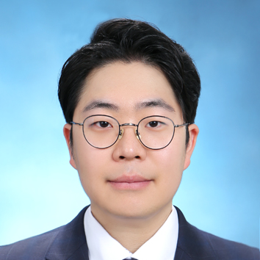
ㅡ
X
Uranos님, 환영합니다.
내 정보
로그아웃
7. 느낀점
프로젝트를 시작할 때 기능 구현을 중점으로 시작하였고 배정받은 업무에서 어떤 게 진행해야 하는지 파악한 후 기능 구현을 시작하였다.
DB의 데이터들을 처음에 바로 불러오지 못했지만, Action Controller Service 움직이는 정확한 데이터의 흐름을 그려보면서 차근차근 필요한 기능들을 추가하면서 데이터를 받아오는 것을 성공했다.
세션에 있는 데이터를 가져오는 것과 get, post방식 데이터의 주고받는 방법과 페이지 이동의 차이점을 확실히 알게 되었다.
기능 구현 후 디자인을 시작했지만 설계한 대로 잘 되지 않아 많은 시간을 지체하였다.
막히는 부분은 좀 더 개선된 방향을 바꿔가면서 처음 생각했던 것과는 다르지만
Html css 기본을 생각하면 최대한 폼에 비슷하게 맞춰 공통된 디자인으로 폼으로 맞추며
고객 입장으로 한 번 더 생각하여 진짜 보여줄 정보들이 무엇인지, 접근성과 모바일 최적화를 잘 구현했는지 등 여러모로 좀 더 많은 것들을 배울 수 있는 프로젝트였다
지승빈

Slide 16
ㅡ
X
URANOS
로그인
회원가입
X
동행자가 필요한가요? 그렇다면 같이가치!
감사합니다.
팀 장 :
김민아
부팀장 :
강유경
팀 원 :
공병찬
팀 원 :
김정빈
팀 원 :
이정노
팀 원 :
정혁희
팀 원 :
지승빈
LOGOUT

